Slide 1
Corso CP
- basi di C++
- input / output
- string
- algoritmi
- complessità computazionale
- sorting
- binary search
- STL
- sort()
- binary_search()
- Data type
- vector
- set
- map
Lezione 1

Slide 2
C++
Input / output
#include <fstream>
using namespace std;
ifstream in(“fileIn.txt”);
ofstream out(“fileOut.txt”);
...
in>>x;
out<<x;
#include <iostream>
using namespace std;
...
cin>>x;
cout<<x;
Lezione 1

Slide 3
C++
string
#include <string>
using namespace std;
...
string str1 = “enrico”;
string str2;
cin>>str2;
cout<<str1 + “ ” + str2<<endl;
cout<<str2.size()<<endl;
Lezione 1

Slide 4
C++
string
Operations
substr()
Operators
+
==
!=
<
>
Numeric conversions
stoi()
to_string()
Access
[]
at()
Capacity
size()
length()
Search
find_first_of()
find_last_of()
Lezione 1

Slide 5
algoritmi
Coplessità computazionale
O(1)
O(logN)
O(N)
O(N*logN)
O(N²)
O(N³)
O(2^{N})
Lezione 1

Slide 6
algoritmi
Sorting
6 4 9 0 1 3 2
0 1 2 3 4 6 9
Lezione 1

Slide 7
algoritmi
Sorting
Selection sort
O(n²)
Lezione 1

Slide 8
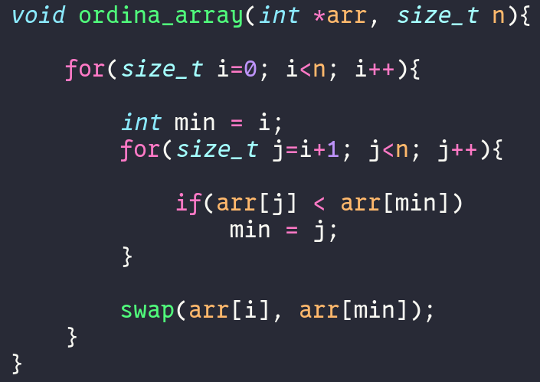
algoritmi
Sorting
Lezione 1

Slide 9
pausa
Lezione 1

Slide 10
algoritmi
Binary search
target = 11
0 2 3 4 7 8 9 11 14
Lezione 1

Slide 11
algoritmi
Binary search
0 2 3 4 7 8 9 11 14
target > 7
Lezione 1

Slide 12
algoritmi
Binary search
0 2 3 4 7 8 9 11 14
Lezione 1

Slide 13
algoritmi
Binary search
0 2 3 4 7 8 9 11 14
target > 9
Lezione 1

Slide 14
algoritmi
Binary search
0 2 3 4 7 8 9 11 14
Lezione 1

Slide 15
algoritmi
Binary search
0 2 3 4 7 8 9 11 14
target = 11
Lezione 1

Slide 16
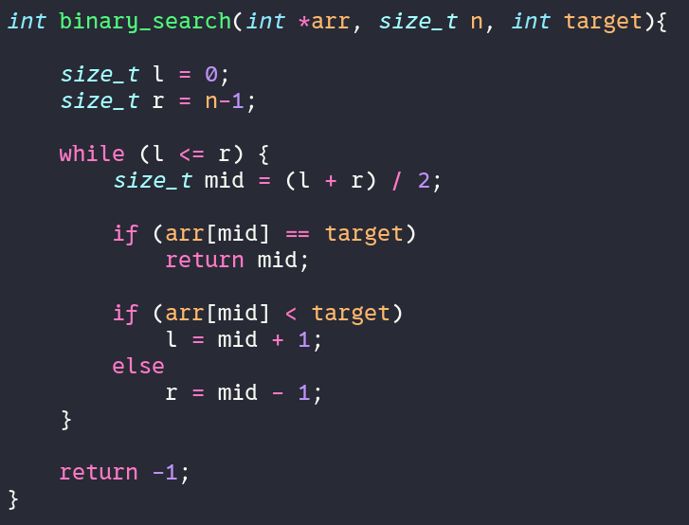
algoritmi
Binary search
Lezione 1

Slide 17
STL
Standard template library
cppreference
Lezione 1

Slide 18
STL
sort
#include <algorithm>
...
void sort( RandomIt first, RandomIt last, Compare comp );
O(N*logN)
Lezione 1

Slide 19
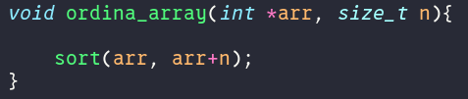
STL
sort
Lezione 1

Slide 20
STL
Binary search
#include <algorithm>
...
ForwardIt lower_bound(ForwardIt first, ForwardIt last, const T& value);
Ritorna un iteratore al primo elemento del range [first, last) non minore di <value>
Lezione 1

Slide 21
STL
Binary search
1 2 4 5 5 6
0 -> 0
1 -> 0
2 -> 1
3 -> 2
4 -> 2
5 -> 3
6 -> 5
7 -> Not found
Lezione 1

Slide 22
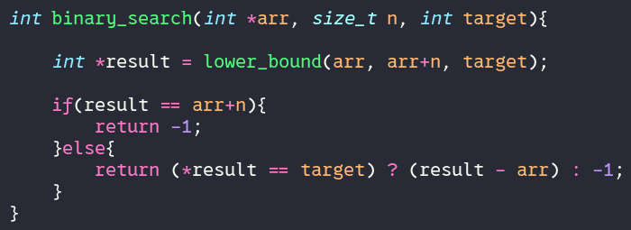
STL
Binary search
Lezione 1

Slide 23
Data type
vector
Access
[]
at()
Capacity
size()
empty()
Iterators
begin()
end()
Modifiers
clear()
insert()
erase()
push_back()
Operators
==
!=
swap()
Lezione 1

Slide 24
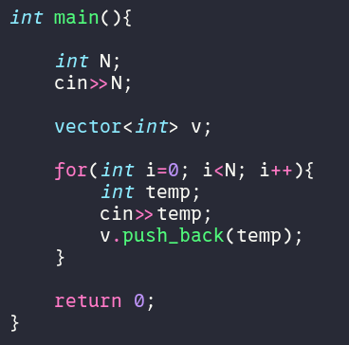
Data type
vector
Lezione 1

Slide 25
Data type
set
Insieme ordinato di oggetti, senza duplicati
Lezione 1

Slide 26
Data type
set
Modifiers
clear()
insert()
erase()
Lookup
count()
find()
Capacity
empty()
size()
Iterators
begin()
end()
Lezione 1

Slide 27
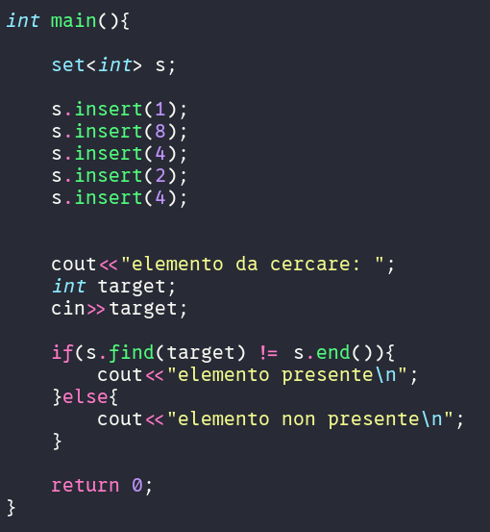
Data type
set
Lezione 1

Slide 28
Data type
map
Struttura dati che associa ad una chiave un valore
[“gennaio”] -> 31
[“febbraio”] -> 28
[“marzo”] -> 31
[“aprile”] -> 30
Lezione 1

Slide 29
Data type
map
Access
[]
at()
Capacity
empty()
size()
Iterators
begin()
end()
Modifiers
clear()
insert()
erase()
Lookup
count()
find()
Lezione 1

Slide 30
problemi
ois_isogram
Lezione 1

